Slide 1




Šolsko leto 2014/2015
Garsia Kosinac, strokovni sodelavec
garsia.kosinac@gen-energija.si
MLADI V SVETU ENERGIJE

Slide 2



Projekt Mladi v svetu energije
Komunikacijski projekt MVSE izvajamo že šesto leto (vse od leta 2008)
Pobudnik projekta je podjetje GEN energija
V okviru projekta MVSE sta dve večji enoti:
Vseslovenski šolski natečaj o energiji MladiVSE
Kviz Mladi genijalci, za posavske osnovne šole (slovenske srednje elektro šole in
tehnične gimnazije)
Vseslovenski šolski natečaj o energiji 2014/2015

Slide 3

Poslanstvo in namen projekta
povečevanje energetske pismenosti (ozaveščenosti) med otroki (učenci/dijaki);
povečevanje zanimanja mentorjev za energetske teme;
Vseslovenski šolski natečaj o energiji 2014/2015

Slide 4
Natečaj MladiVSE letos
KDO LAHKO SODELUJE?
Vse slovenske osnovne šole, srednje šole, šolski centri in dijaški domovi.
STAROSTNE SKUPINE:
MALČKI
1.-3. razred OŠ
LIKOVNI IZZIV
GLAVCE
4.-9. razred OŠ
LIKOVNO-VSEBINSKI IZZIV
RAZISKOVALCI
8.-9. razred OŠ
srednja šola
NOVINARSKI IZZIV
Vseslovenski šolski natečaj o energiji 2014/2015

Slide 5

MALČKI 1.-3. razred OŠ
LIKOVNI IZZIV: Izdelajte najboljši plakat ali maketo o energiji!
TEME IZDELKOV:
• Kaj se skriva za vtičnico?
• Iz katerih virov pridobivamo električno energijo? (V Sloveniji in svetu)
• Katere elektrarne proizvajajo največ elektrike, v slovenskem in svetovnem merilu?
Skupaj z učenci izdelajte risbe/slikanice/plakate/kolaže
ali sestavite makete o energiji.
Vseslovenski šolski natečaj o energiji 2014/2015

Slide 6
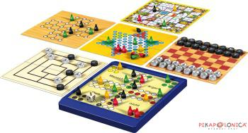


GLAVCE 4.-9. razred OŠ
LIKOVNO-VSEBINSKI IZZIV: Izdelajte svojevrstno družabno igro o energiji!
TEME IGRE:
• Načini proizvodnje električne energije v Sloveniji in po svetu.
• Energetska mešanica v Sloveniji in po svetu.
• Jedrska energija kot trajnostni vir električne energije.
• Prednosti in slabosti različnih virov električne energije.
V razredu razvijte družabno igro o energiji. Izberite si
eno ali več zgoraj podanih tem, jih proučite, zberete
čim več informacij o energetiki in izdelajte
družabno igro o energiji.
Vseslovenski šolski natečaj o energiji 2014/2015

Slide 7



RAZISKOVALCI 8., 9. razred OŠ, srednja šola
NOVINARSKI IZZIV: Izdelajte novinarsko-raziskovalni prispevek!
TEME RAZISKOVANJA:
• Pojem zanesljivosti oskrbe z električne energije.
• Osnovne lastnosti energentov (dostopnost, predvidljivost, energetska vsebnost..).
• Pojma energije in moč v elektroenergetskemu sistemu (zloraba pojma moč elektrarne in njene povprečne proizvodnje izražene v MWh).
• Problem »back-up elektrarn« pri povečanem deležu obnovljivih virov v elektroenergetskem sistemu.
• Okoljski odtis pri različnih načinih proizvodnje električne energije.
• Zakaj je pomembno, da je država energetsko neodvisna?
• Kako je razvoj gospodarstva povezan z električno energijo?
Povežite se v skupino ali raziskujte posamično. Prispevek je
lahko v obliki tiskanega članka (besedilni prispevek), video članka
(televizijski prispevek) ali govornega članka (radijski prispevek).
Vseslovenski šolski natečaj o energiji 2014/2015

Slide 8
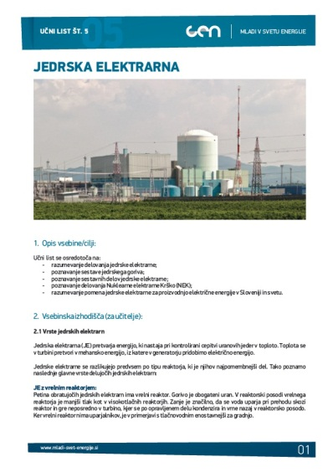
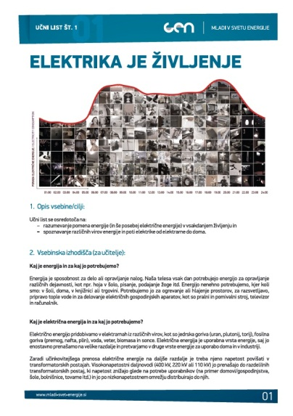
Strokovna podpora pri delu
Interaktivni center o energiji Svet energije www.svet-energije.si (brezplačen ogled za vse skupine);
Vsebine v centru se pokrivajo z učnimi načrti pri predmetih tehnika in tehnologija, fizika, naravoslovje, energetika in ekologija v osnovnih in srednjih šolah;
Učni listi in E-učni center na strani projekta www.mladi-svet-energije.si
Vseslovenski šolski natečaj o energiji 2014/2015

Slide 9
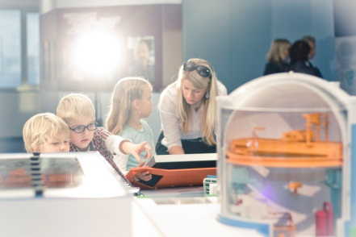
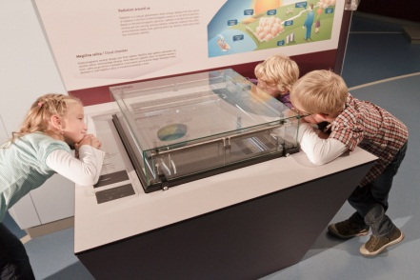
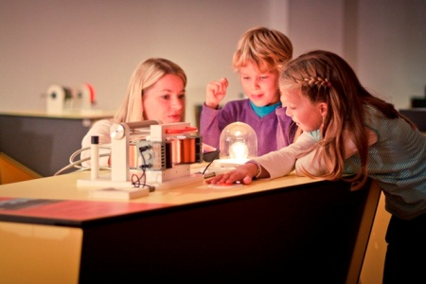
Nagrade za najboljše
Nagrada za najboljši projekt v posamezni starosti skupini:
• Nagradni izlet za en avtobus v Svet energije in Krško z okolico (zmagovalna šola lahko poleg sodelujočega razreda poljubno napolni avtobus), praktične nagrade
Drugo in tretje mesto v posamezni starostni skupini:
• Praktične nagrade
Mentorji zmagovalnih projektov:
• Naročnina na izbrano znanstveno revijo
Vseslovenski šolski natečaj o energiji 2014/2015

Slide 10
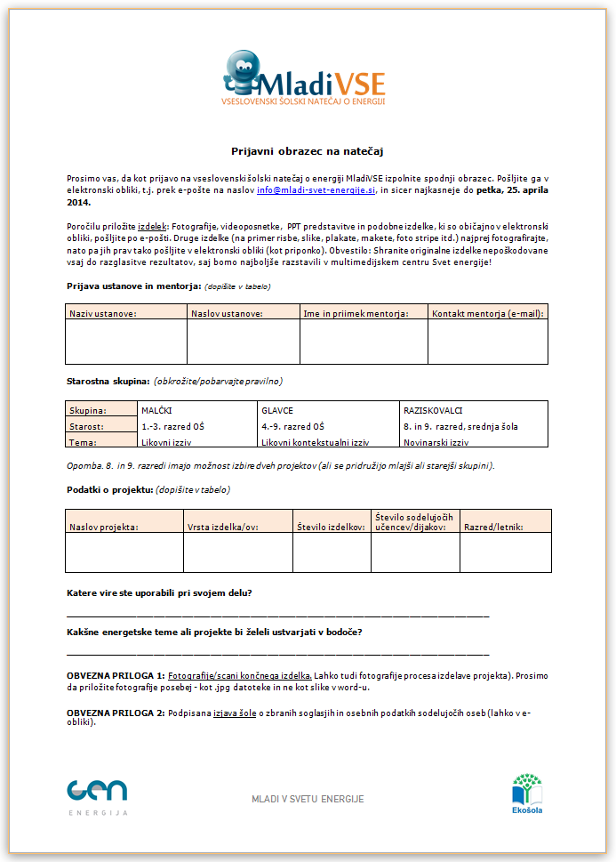
Prijava na natečaj
Projekte oddajte v elektronski obliki:
na naslov info@mladi-svet-energije.si ali
pošljite na naslov: GEN energija d.o.o., Vrbina 17, 8270 Krško, s pripisom »za MladiVSE«.
Izpolnite prijavni obrazec, ki je
objavljen na spletni strani
www.mladi-svet-energije.si.
Rok za oddajo projektov: 24. april 2015
Vseslovenski šolski natečaj o energiji 2014/2015

Slide 11

Hvala za vašo pozornost!
www.gen-energija.si
www.mladi-svet-energije.si
www.facebook.com/mladi.v.svetu.energije

